Slide 1
速算家電子發票作業介紹

Slide 2
電子發票申請使用需知:
請到國稅局網站下載或電洽所屬國稅局稽徵所索取相關文件:
1.電子發票專用字軌號碼申請書2.使用電子發票承諾書( b2b平台開立僅需此兩項，請依各地國稅局辦理方式為主)
請到電子發票整合服務平台登入
若貴公司已經有財政部核發的工商憑證卡，在申請電子發票字軌時國稅局會給您一個電子發票平台的登入帳號，您可用工商憑證卡認証相關帳號https://www.einvoice.nat.gov.tw/index
國稅局提供的帳號是給公司負責人使用，另外請再新增其他需使用的人帳號密碼
需操作發票的寄送，請準備操作者的自然人憑證才能使用

Slide 3
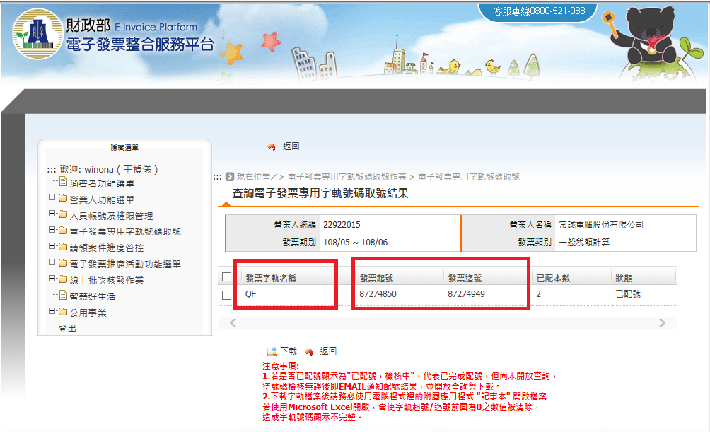
歡迎使用速算家電子發票功能
一、請先到電子發票整合服務平台，申請電子發票號碼配號，配號成功會出現以下畫面

Slide 4
二、將平台上的字軌輸入到速算家系統內
三、在速算家系統內開立發票(可從出貨單登錄的發票號碼內輸入會帶入發票管理系統)

Slide 5
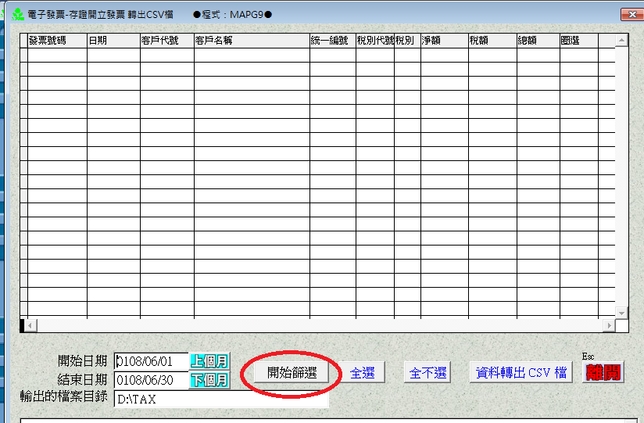
四、到速算家系統內電子發票存証開立，進入之後設定日期區間後開始篩選

Slide 6
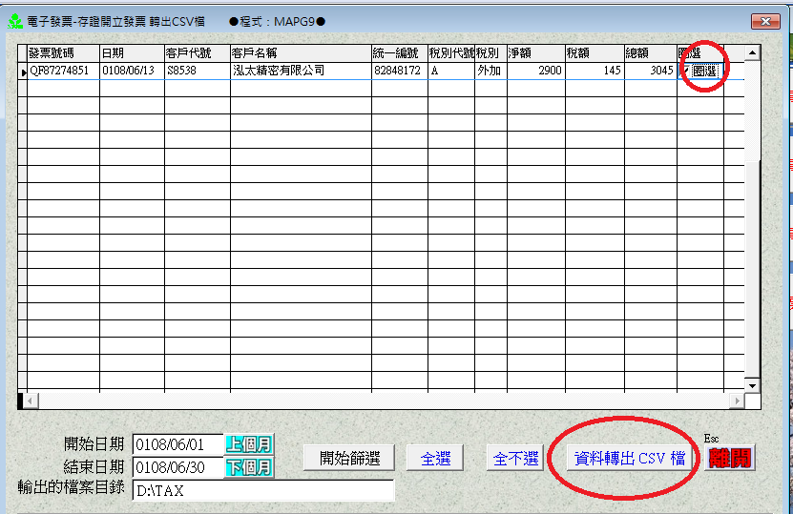
要轉的是哪幾筆發票資料，就圈選哪幾筆(若要選全部就點全選的選項)然後點選喘出CSV檔

Slide 7
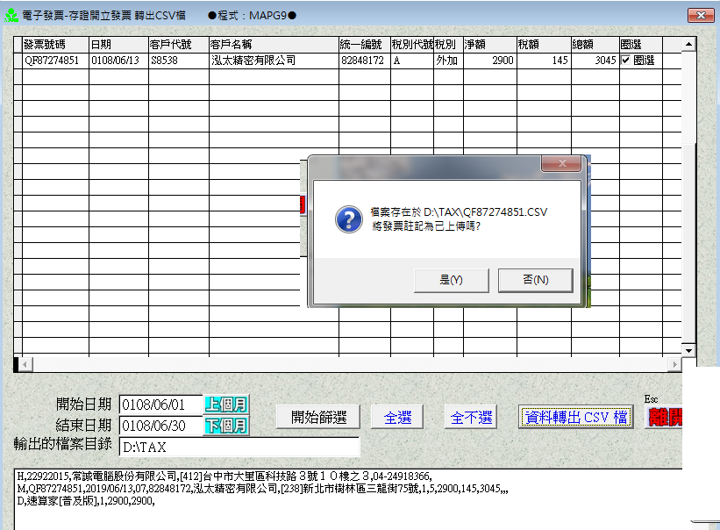
轉出後就會提示已經變為已上傳，請點選是

Slide 8
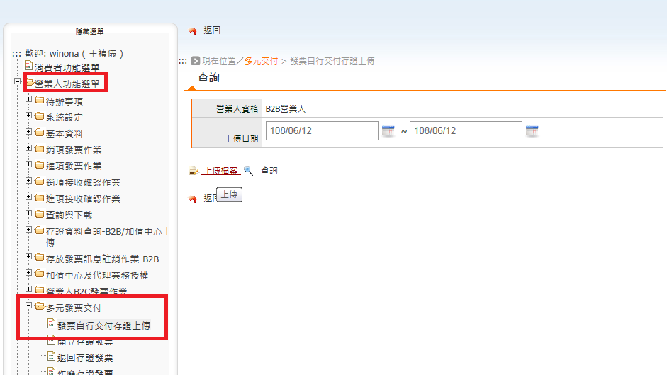
五、請到電子發票整合服務平台，多元發票交付內的發票自行交付存証上傳
點上傳檔案

Slide 9
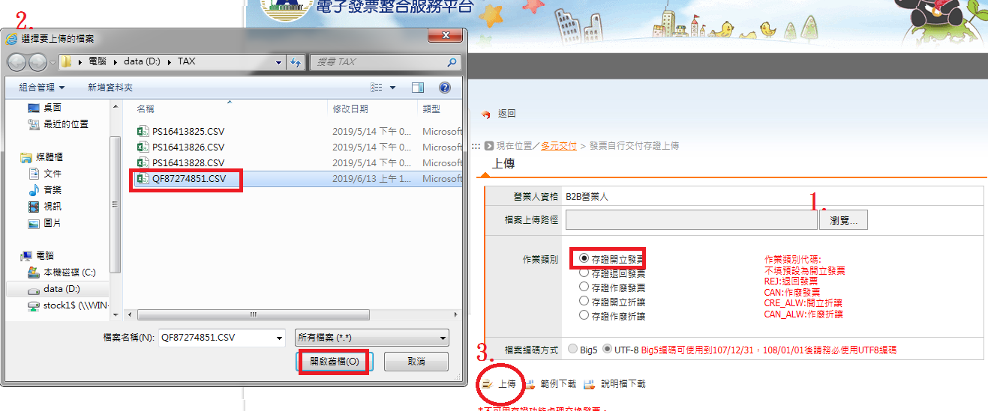
然後先點瀏覽，然後選取要傳的檔案，選取存證開立發票再點上傳

Slide 10
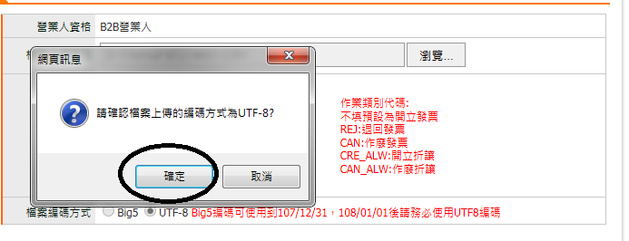
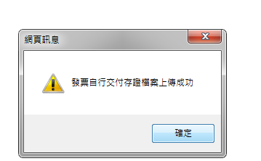
會出現以下提示請點確定

Slide 11
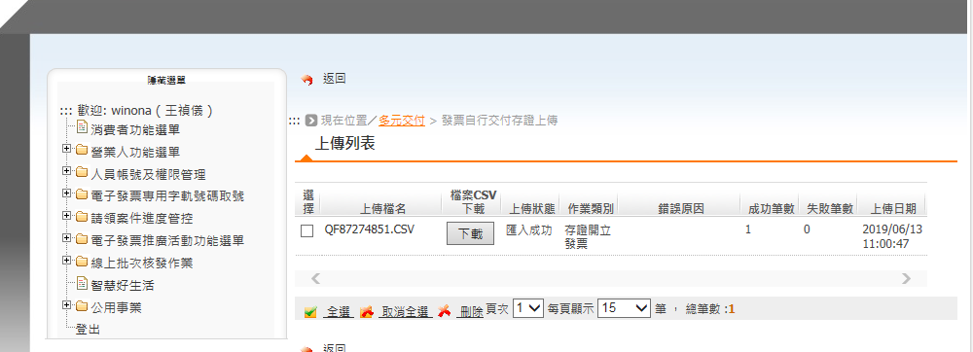
會出現匯出成功的畫面

Slide 12
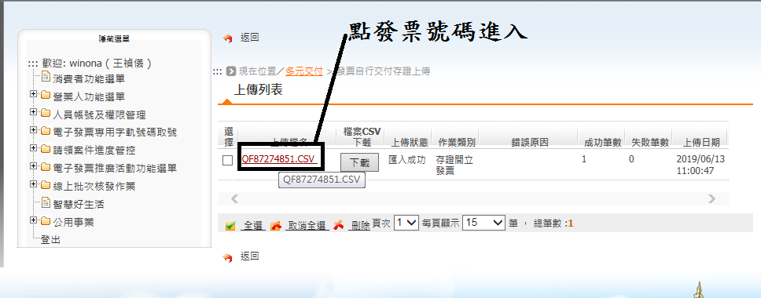
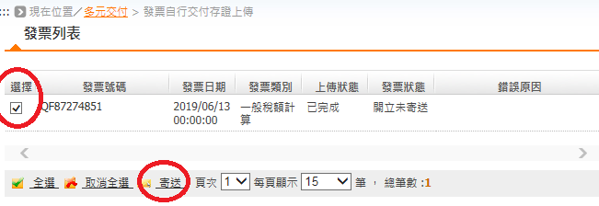
六、存證發票上傳成功之後，要寄送此張發票，電子發票的開立才完成

Slide 13
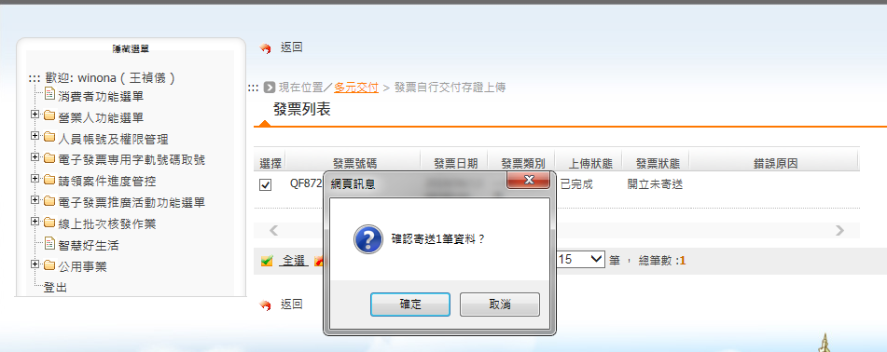
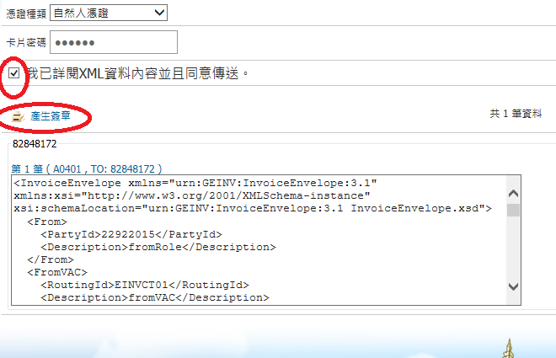
寄送發票需要用工商憑證或是有經過授權的自然人憑證

Slide 14
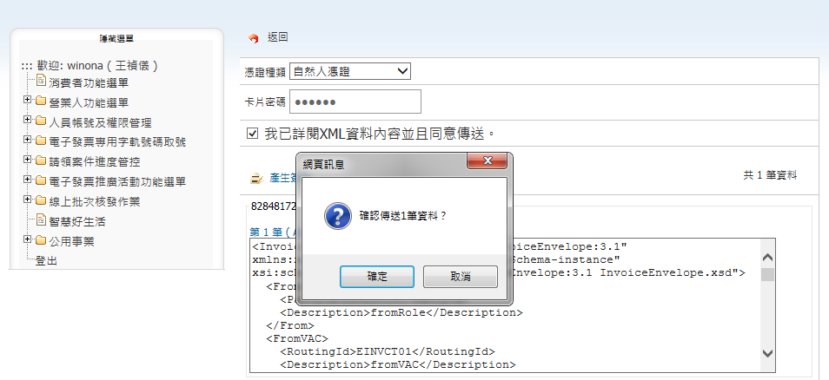
出現以下畫面請點確定

Slide 15
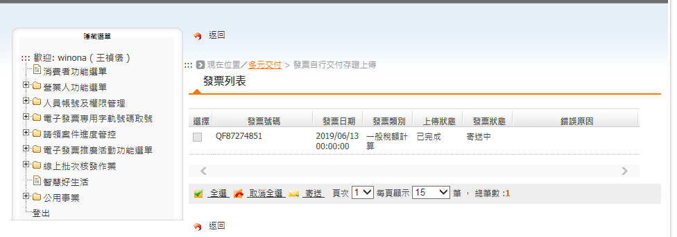
然後會出現發票寄送中

Slide 16
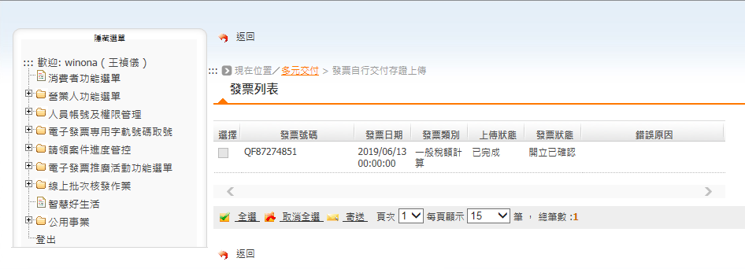
寄送之後再點入發票自行交付存証上傳會看到已經寄送成功，
代表電子發票開立已經完成了

Slide 17
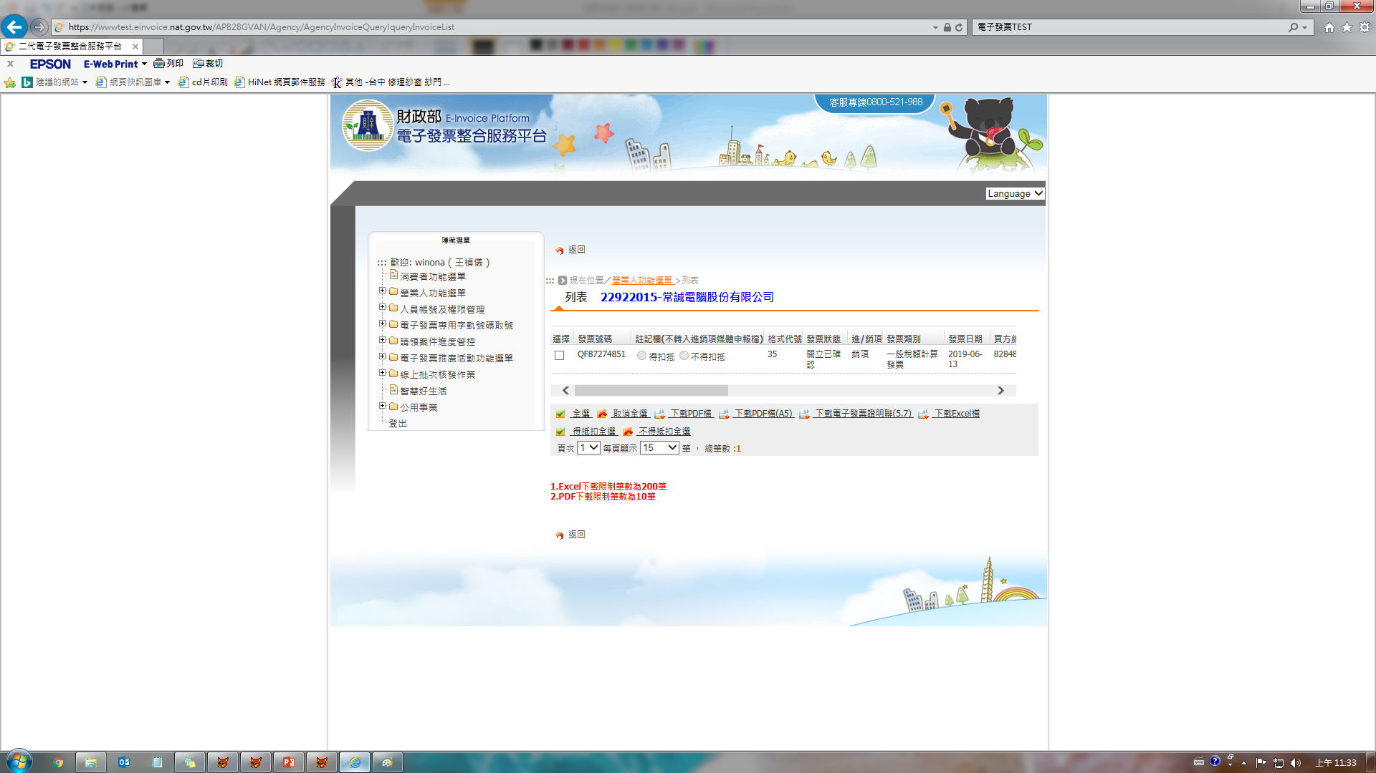
若要列印或下載excel檔案，可從平台上的營業人選單內作業

Slide 18
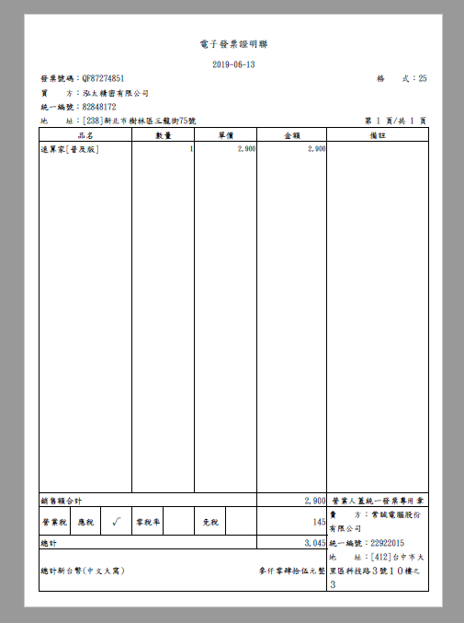
Pdf範本

Slide 19
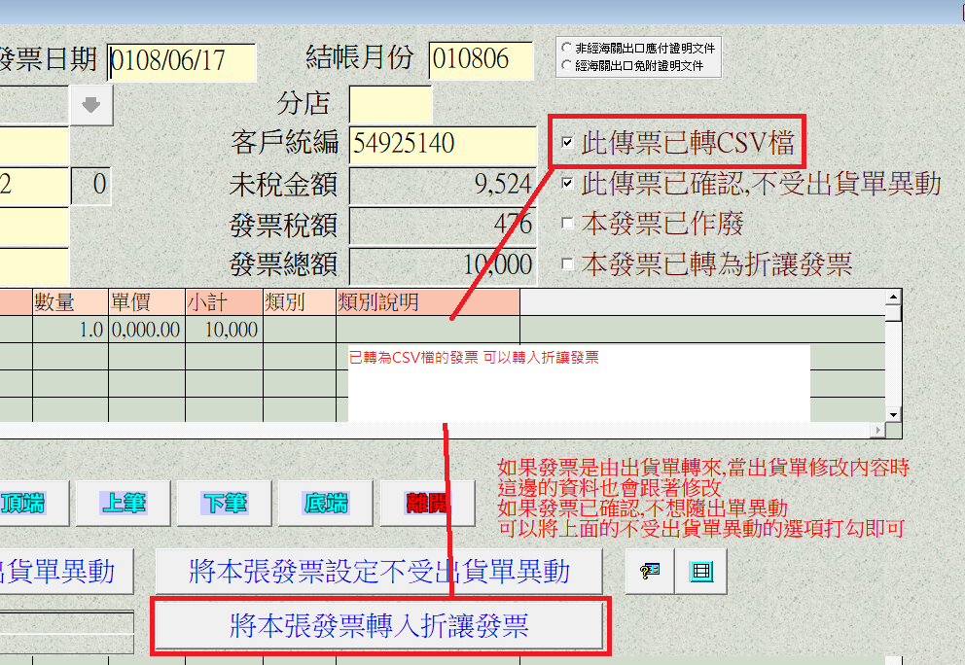
折讓發票操作

Slide 20
折讓發票操作

Slide 21
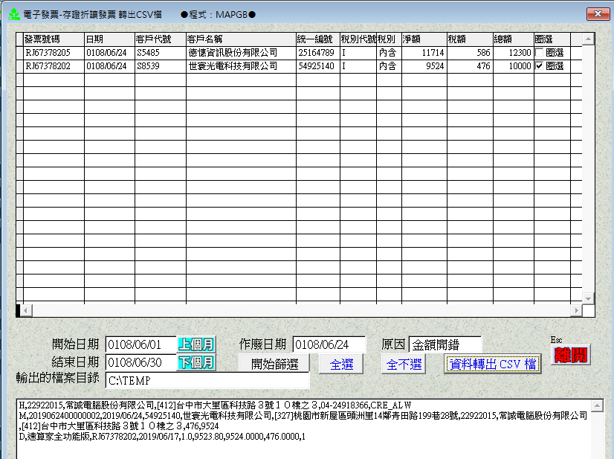
折讓發票操作

Slide 22
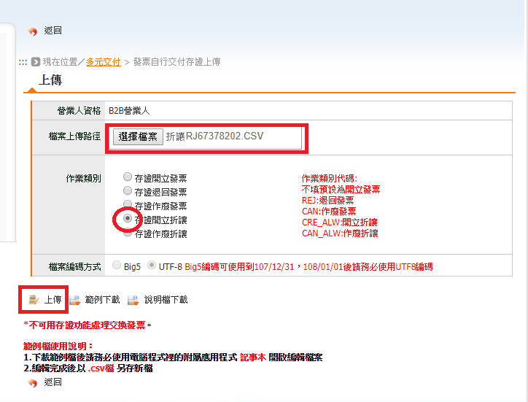
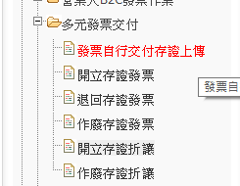
折讓發票操作

Slide 23
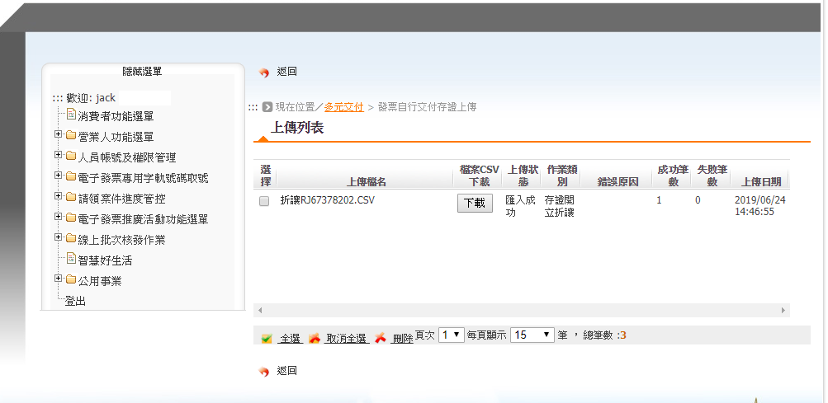
折讓發票操作

Slide 24
以上為速算家系統與電子發票平台流程介紹
若有相關問題請洽速算家商用軟體部門
04-24918366
E-mail:kib48660@seed.net.tw
E-mail:esis.tw@msa.hinet.net
感謝您對速算家系統長久的支持與愛護

